Slide 1

SIMULADOR DE DIREÇÃO
O Caminho Seguro para a Habilitação

Slide 2

Descrição
O Simulador de Direção tem como solução de treinamento de direção. Com o simulador de direção, você pode praticar e aprimorar suas habilidades de direção de forma conveniente e eficaz, desde manobras básicas até lidar com situações de tráfego desafiadoras. Com controles precisos e ambientes virtuais envolventes, o Simulador é o seu parceiro confiável na jornada para se tornar um motorista seguro e confiante. Domine as estradas com o Simulador de Direção!

Slide 3
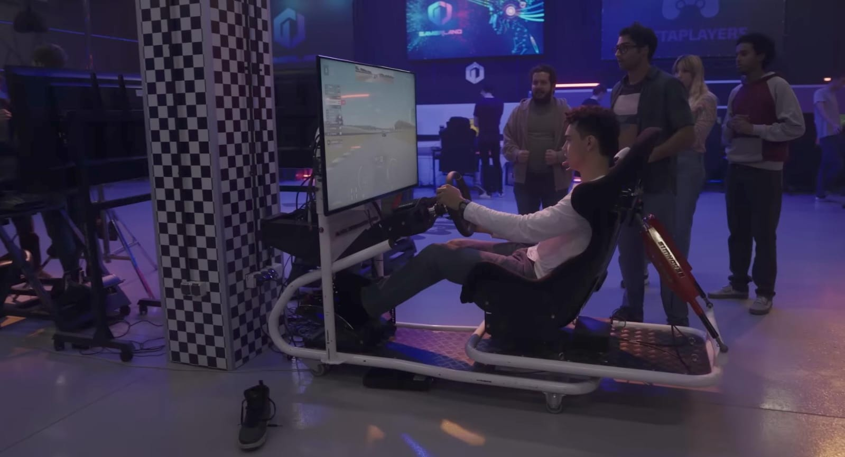
Objetivo
O objetivo do Simulador é proporcionar aos usuários uma maneira conveniente e eficaz de praticar e aprimorar suas habilidades de direção, preparando-os de forma completa e confiante para o exame de direção de qualquer auto escola. Ao oferecer uma experiência de simulação realista e envolvente, o Simulador visa reduzir a ansiedade associada ao aprendizado da direção e aumentar a confiança dos motoristas em formação, promovendo assim uma condução mais segura e responsável nas estradas. Em resumo, o Simulador dará uma noção ao usuário como é realmente estar atrás do volante.

Slide 4
Recurso e Funcionalidade:
1. Simulação Realista: Ambientes virtuais detalhados e cenários de tráfego realistas proporcionam uma experiência de direção autêntica.
2. Diversidade de Situações: Desde manobras simples até situações de tráfego complexas, o Simulador abrange uma ampla gama de cenários para pratica
3. Controles Precisos: Os controles do Simulador são intuitivos e responsivos, proporcionando uma experiência realista de dirigir.
4. Feedback Instantâneo: Receba feedback imediato sobre sua condução, permitindo identificar áreas de melhoria e corrigir erros rapidamente..

Slide 5

Benefícios
1. Reduz os custos e Riscos de dirigir em um carro real sem experiência.
2. Permite que motorista iniciantes e avançado melhorem suas habilidades em trânsito.
3. O feedback imediato permite que o usuário consiga saber onde precisa dar uma atenção a mais

Slide 6
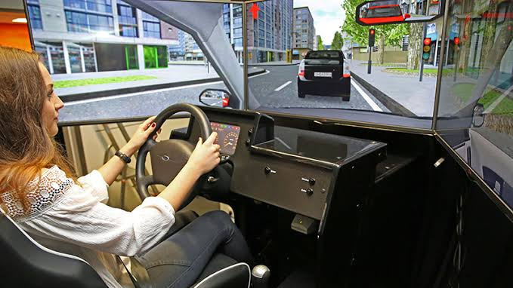

Slide 7
